Slide 1






Catedra: Ingeniería de Software Tema: Nexus Grupo 7
1
DOCENTES:
ADJUNTO: ING. LAURA COVARO
AUXILIARES DE TRABAJOS PRÁCTICOS:
Ing Gerardo Boiero
Ing. Mickaela Crespo
INTEGRANTES:
76251 - BORQUEZ FRANCO
79833 – ALONSO LEANDRO
55177 - SOLTERMAN FEDERICO
57572 - AMADO MARCO

Slide 2

Agenda
2
Nexus
Definición
Teoría
Marco de Trabajo
Responsabilidades
Un Product Owner
Un Scrum Master
Uno o más Miembros del Nexus Integration Team:
Eventos
Sprint
Refinamiento Entre Equipos
Nexus Sprint Planning
Nexus Daily Scrum
Nexus Sprint Review
Nexus Sprint Retrospective
Artefactos y Compromisos Nexus
Product Backlog
Nexus Sprint Backlog
Integrated Increment

Slide 3

Definición
3
Notes:
Uno grupo de scrum teams que trabaja en un único producto.
un solo product backlog
Un solo producto owner
Define responsabilidades, eventos y artefactos
Tienen un único incremento

Slide 4

Teoría de Nexus
4
Notes:
Escalar un grupo de scrum
entregar más valor que un equipo
Preservar la autogestión y transparencia entre los equipos.
Trabaja sobre las dependencias del producto y comunicación.

Slide 5
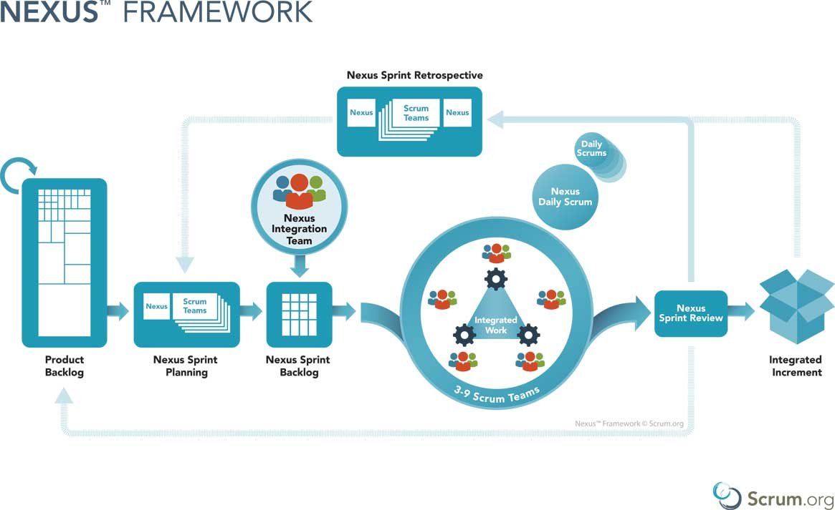
Marco de Trabajo
5
Notes:
Nexus se basa en Scrum mejorando los elementos fundamentales de Scrum de maneras que ayudan a resolver los desafíos de dependencia y colaboración del trabajo entre equipos. Nexus (ver Figura 1) revela un proceso empírico que refleja estrechamente Scrum. Nexus extiende Scrum de la siguiente manera: ● Responsabilidades: el Nexus Integration Team se asegura de que el Nexus entregue un Integrated Increment útil y de valor al menos una vez en cada Sprint. El Nexus Integration Team está formado por el Product Owner, un Scrum Master y Miembros del Nexus Integration Team. ● Eventos: los eventos se agregan, colocan alrededor o reemplazan a los eventos Scrum regulares para aumentarlos. Según las modificaciones, sirven tanto para el esfuerzo general de todos los equipos Scrum en el Nexus como para cada equipo individual. Un Objetivo de Sprint Nexus es el objetivo del Sprint. ● Artefactos: todos los Scrum Teams usan el mismo y único Product Backlog. A medida que los elementos del Product Backlog se refinan y se preparan, ciertos indicadores de qué equipo probablemente hará el trabajo dentro de un Sprint se vuelven transparentes. Un Nexus Sprint Backlog existe para para ayudar con la transparencia durante el Sprint. El Integrated Increment representa la suma actual de todo el trabajo integrado completado por un Nexus.

Slide 6
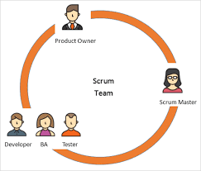
Responsabilidades en Nexus Nexus Integration Team
6
Notes:
Un Nexus está formado por Scrum Teams que trabajan juntos hacia un Objetivo de Producto. El marco de trabajo de Scrum define tres conjuntos específicos de responsabilidades dentro de un Scrum Team: los Developers, el Product Owner y el Scrum Master. Estas responsabilidades se prescriben en la Guía de Scrum. En Nexus, se introduce una responsabilidad adicional, el Nexus Integration Team.
El Nexus Integration Team es responsable de asegurar que se produzca un Integrated Increment (el trabajo combinado completado por un Nexus) al menos una vez en cada Sprint. Proporciona el enfoque que hace posible la responsabilidad de múltiples Scrum Teams de unirse para crear Incrementos valiosos y útiles, como se prescribe en Scrum. Mientras que los Scrum Teams abordan los problemas de integración dentro del Nexus, el Nexus Integration Team proporciona un punto focal de la integración para el Nexus. La integración incluye abordar las restricciones técnicas y no técnicas del equipo multifuncional que pueden impedir la capacidad de un Nexus para entregar constantemente un Integrated Increment. Debe utilizar la inteligencia de abajo hacia arriba desde dentro del Nexus para lograr la resolución. El Product Owner, un Scrum Master y miembros apropiados de los Scrum Teams pertenecen al Nexus Integration Team. Los miembros apropiados son las personas con las habilidades y conocimientos necesarios para ayudar a resolver los problemas que enfrenta el Nexus en cualquier momento. La composición del Nexus Integration Team puede cambiar con el tiempo para reflejar las necesidades actuales de un Nexus. Las actividades comunes que el Nexus Integration Team podría realizar incluyen acompañamiento, consultoría y advertencia manifiesta de dependencias y problemas entre equipos.
El Nexus Integration Team es responsable de acompañar y guiar a los Scrum Teams para que estos adquieran, implementen y aprendan prácticas y herramientas que mejoren su capacidad de producir un Increment útil y de valor. La membresía en el Nexus Integration Team tiene precedencia sobre la membresía a un Scrum Team individual. Siempre y cuando se satisfaga su responsabilidad como Nexus Integration Team, pueden trabajar como miembros de equipo en sus respectivos Scrum Teams. Esta preferencia ayuda a garantizar que el trabajo para resolver los problemas que afectan a varios equipos tenga prioridad.

Slide 7

Responsabilidades en Nexus El Product Owner
7
Notes:
un Nexus funciona con un solo Product Backlog y, como se describe en Scrum, un Product Backlog tiene un único Product Owner que tiene la última palabra sobre su contenido. El Product Owner es responsable de maximizar el valor del producto y el trabajo realizado e integrado por los Scrum Teams en un Nexus. El Product Owner también es responsable de la gestión eficaz del Product Backlog. La forma de hacer esto puede variar ampliamente entre organizaciones, Nexus, Scrum Teams e individuos.

Slide 8

Responsabilidades en Nexus Un Scrum Master
8
Notes:
Un Scrum Master: el Scrum Master en el Nexus Integration Team es responsable de asegurar que el marco de trabajo Nexus se entienda y se promulgue como se describe en la Guía de Nexus. Este Scrum Master también puede ser un Scrum Master en uno o más de los Scrum Teams en el Nexus.

Slide 9

Responsabilidades en Nexus Uno o más Miembros del Nexus Integration Team
9
Notes:
el Nexus Integration Team a menudo está formado por miembros de los Scrum Teams que ayudan a los Scrum Teams a adoptar herramientas y prácticas que contribuyen a mejorar la capacidad de los Scrum Teams para entregar un Integrated Increment útil y de valor que cumple con la Definición de Terminado.

Slide 10

Eventos de Nexus El Sprint
10
Notes:
Nexus agrega o extiende los eventos definidos por Scrum. La duración de los eventos Nexus se guía por la duración de los eventos correspondientes en la Guía de Scrum. Tienen definido un bloque de tiempo adicional a sus correspondientes eventos de Scrum. A escala, puede que no sea práctico que todos los miembros del Nexus participen para compartir información o llegar a un acuerdo. Excepto donde se indique, los eventos de Nexus son atendidos por los miembros del Nexus que sean necesarios para lograr el resultado previsto del evento de la manera más efectiva.
Sprint :
Es una iteración de tiempo fijo, donde se ejecutan las ceremonias al finalizar se crea el producto

Slide 11


Eventos de Nexus Refinamiento Entre Equipos
11
Notes:
El Refinamiento Entre Equipos del Product Backlog se realiza de manera continua para identificar, reducir o eliminar las dependencias entre equipos donde trabajan en conjunto e individual por Team para descomponer al Product Backlog capa por capa como una cebolla para que las dependencias sean transparentes para los miembros de los Scrum Teams y sepan que elemento entregara cada uno.

Slide 12
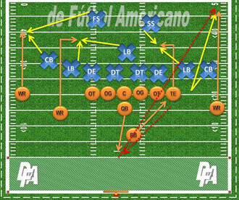
Eventos de Nexus Nexus Sprint Planning
12
Notes:
La Nexus Sprint Planning es la ceremonia que se realiza para coordinar las actividades de todos los Scrum Teams para un solo Sprint en donde asisten Los representantes de cada Scrum Team y el Product Owner para planificar el Sprint que como resultado vamos a tener
1 objetivo sprint nexus
1 Un solo Nexus Sprint Backlog

Slide 13


Eventos de Nexus Nexus Daily Scrum
13
Notes:
La Nexus Daily Scrum es un evento que no remplaza la daily scrum sino mas bien que se realizan en complemento donde la Nexus daily scrum asisten Representantes c/ Scrum Teams para inspeccionar el estado actual del incremento integrado e identifican problemas de integración mientras que en las daily scrum nos enfocamos en planear soluciones para los problemas de integración.

Slide 14


Eventos de Nexus Nexus Sprint Review
14
Notes:
El evento Nexus Sprint review remplaza a la sprint review de cada equipo donde se va a presentar los resultados de lo trabajado a los interesados clave y se va a discutir el progreso hacia el objetivo del producto para determinar adaptaciones futuras dependiendo de la retroalimentación obtenida por parte de los interesados aunque es posible que no se pueda mostrar todo el resultado.

Slide 15


Eventos de Nexus Nexus Sprint Retrospective
15
Notes:
La Nexus Sprint Retrospective es la ceremonia que concluye el sprint de manera tal que su propósito es inspeccionar como fue el sprint en relación a individuos, equipos, interacciones y DoD con el fin de planificar formas de mejorar la calidad y la eficacia en Nexus que son complementadas por las retrospectivas de los equipos.

Slide 16
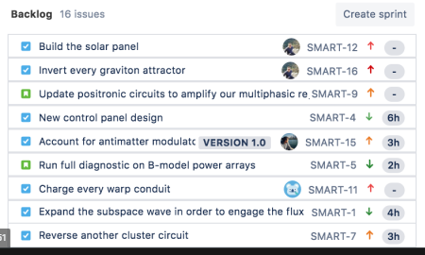
Artefactos y compromisos Product Backlog
16
Notes:
Los artefactos representan trabajo o valor y están diseñados para maximizar la transparencia ().
Cada artefacto contiene un compromiso.
Estos compromisos existen para reforzar el empirismo y el valor de Scrum para el Nexus y sus interesados.
Hay un solo Product Backlog que contiene una lista de lo que el Nexus y todos sus Scrum Teams necesitan para mejorar el producto.
El Product Owner es responsable del Product Backlog.
Compromiso: Objetivo del Producto

Slide 17
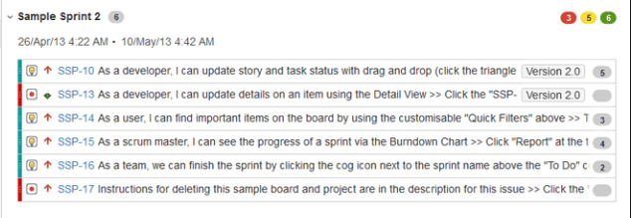
Artefactos y compromisos Nexus Sprint Backlog
17
Notes:
Un Nexus Sprint Backlog está compuesto del Objetivo de Sprint del Nexus y elementos del Product Backlog de los Sprint Backlogs de cada Scrum Team del Nexus. Se usa para resaltar las dependencias y el flujo del trabajo durante el Sprint.
Compromiso: Objetivo de Sprint del Nexus:
Es la suma de todo el trabajo y los Objetivos de Sprint de los Scrum Teams dentro del Nexus.

Slide 18


Artefactos y compromisos Integrated Increment
18
Notes:
El Integrated Increment representa la suma actual de todo el trabajo integrado completado por un Nexus con miras al Objetivo del Producto. El Integrated Increment se inspecciona en la Nexus Sprint Review, pero puede entregarse a los interesados antes del final del Sprint. El Integrated Increment debe cumplir con la Definición de Terminado.
Compromiso: Definición de Terminado
Definición de Terminado, que define el estado del trabajo integrado cuando cumple con la calidad y las medidas requeridas para el producto.
El Incremento se termina solo cuando está integrado, es de valor y utilizable

Slide 19

Nexus vs Nexus+
19
Notes:
Para ir cerrando el tema de Nexus podemos agregar que nos va a permitir trabajar hasta un máximo de 9 equipos por lo que si queremos escalar con mas de 9 equipos se puede utilizar Nexus+ que te permite hasta 9 Nexus que seria para realizar una transformación ágil de toda una organización recordando que escalar con Nexus es trabajar con Scrum.

Slide 20

Conclusión
20
Bibliografia consultada
https://www.scrum.org
https://www.scrum.org/resources/nexus-guide

